Slide 1
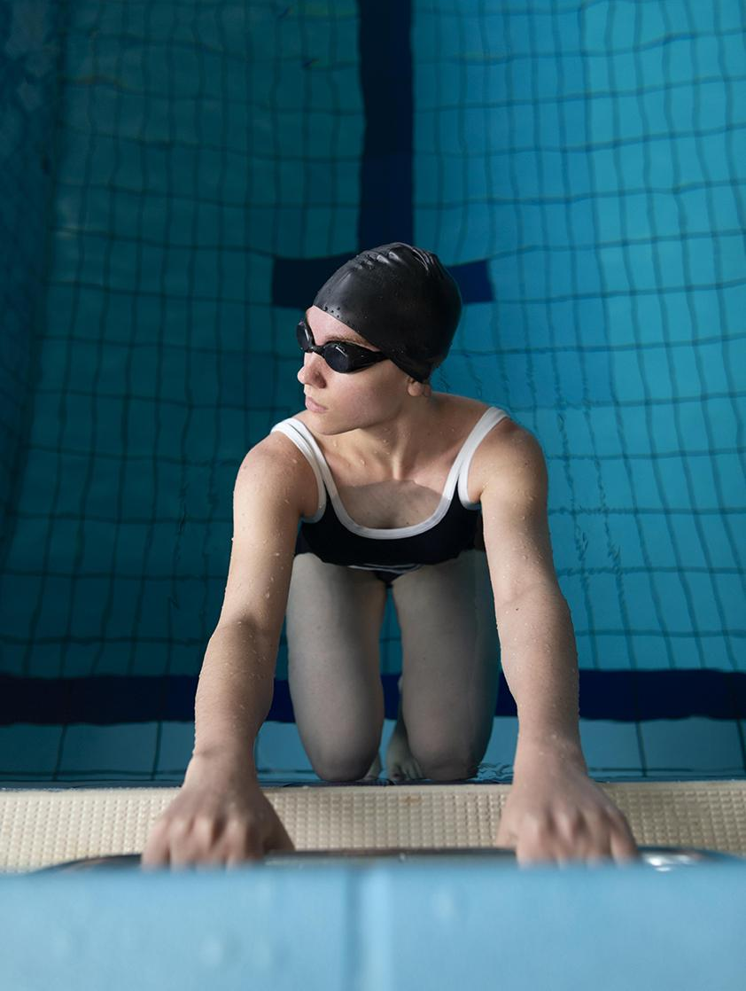

Svømmeklubben Delfinen
PRESENTATION
Af Solvej , Jasmin og Caroline
30/05

Slide 2
Interessentanalyse
Interessent title + + kategori | Deres mål | Tid | Hvad forventes | Indvirkning pos/neg | Mulig fremtidig reaktion | Ideer/ Engasjere
Klub / kerne | Vækst. Udvide klub og tilbud |  | Brugbart system som kan ændres og bedre styre medlemmer. | Positiv. Vil ikke godkende hvis ikke kan føre til vækst. | Kan nægte system | Hold dem opdateret via formand
Formand / kerne | Effektivisere medlemsprofil |  | At kunne registrere og styrer medlemsinfo + aktiv / passiv | Positiv. Udvide medlemsprofil. | Kan nægte system | Opdatere og teste med ham/hende
Medarbejdere (Kasserer)/primær | Effektivisere medlemsprofil |  | At kunne adskille aktiv og inaktiv medlemmer + dem i restance | Positiv. | N/A | Feedback
Trænere / primær | Effektivisere konkurrencer + tilknyttet til svømmere |  | At kunne adskille svømmere ift.resultater + udvælge svømmere til konkurrencer | Positiv/Negativ | Flytte til anden klub | Feedback
Konkurrence svømmere / primær | Bliv tilknyttet svømmedisciplin + træner |  | Let registrering i svømmeklub + konkurrencer | Positiv/Negativ | Flere svømmere eller flytte til anden klub | Feedback

Slide 3
Forældre af juniorsvømmere / primær | Problemfri system |  | Overholdelse af GDPR + svømmetilbud for barnet | Positiv/Negativ | Kan nægte pga. GDPR | Feedback
Junior svømmer / primær | Bliv tilknyttet svømmedisciplin + træner |  | Svømmeklub | Positiv | Flere svømmere | N/A
Senior svømmer / primær | Problemfri system og betaling |  | At systemet selv register 25% rabat kontingent | Positiv | Flere svømmere | Se hvis brugervenlig
Lokale Befolkning / sekundær | Svømme tilbud |  | Flere muligheder og rabat | Positiv/Negativ | Flere svømmere | Se hvis brugervenlig
Lokale ældrehjem / sekundær | Svømme tilbud |  | Let registrering og adgang til svømmetilbud | Positiv | Flere svømmere | Se hvis brugervenlig
Byrådet / sekundær | Udvide byens tilbud. |  | Systemet tiltrækker folk | Positiv | Kan nægte pga. GDPR | Se hvis brugervenlig
Andre svømmeklubber / sekundær | Find effective admin system |  | System der kan tilpasses til deres miljø | Positiv/Negativ | Flere kunder til systemet | Se hvis brugervenlig
Skoler | Svømmetilbud |  | Let registrering og adgang til svømmetilbud | Positiv | Flere medlemmer | N/A

Slide 4
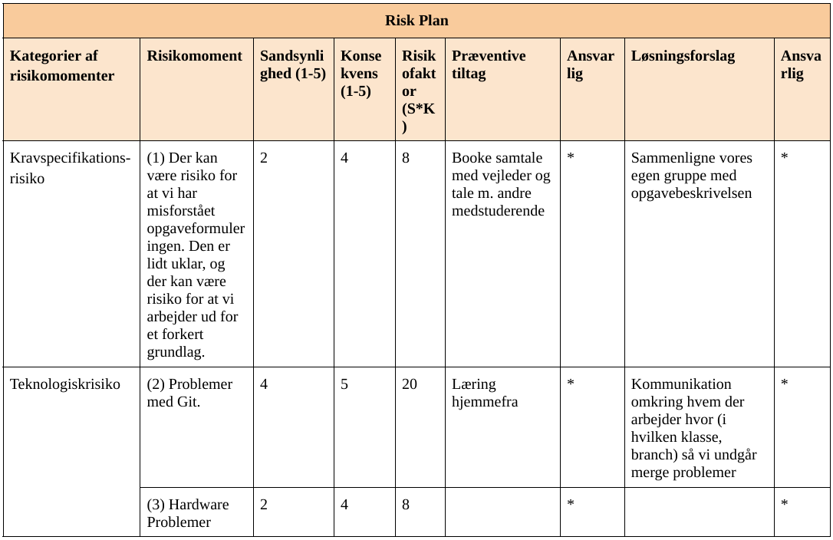

Slide 5
